Slide 1
01
目录
资产管理系统操作流程
1. 登陆
2. 资产
3. 查询
4. 审批
5. 业务
1

Slide 2
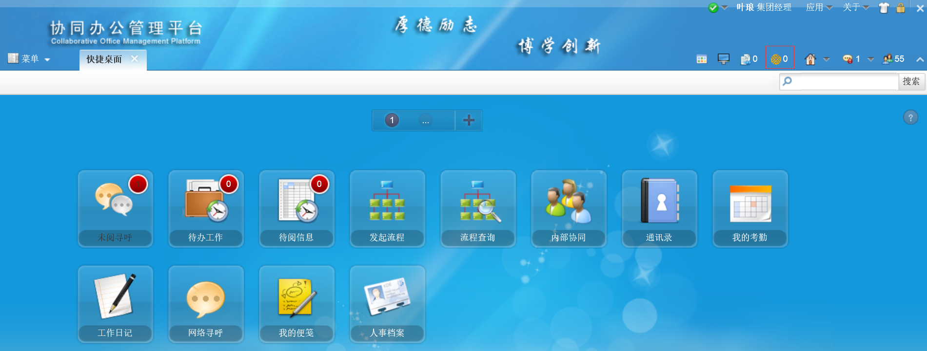
1
系统登陆
在OA系统上点击资产管理系统图标
在OA系统上点击资产管理系统图标，直接跳转到资产管理系统，无须另输用户名和密码。如果没有资产待办，跳转到资产管理系统主界面，有资产待办将在图标上显示待办条数，点击直接跳转待办处理页面。
目录

Slide 3
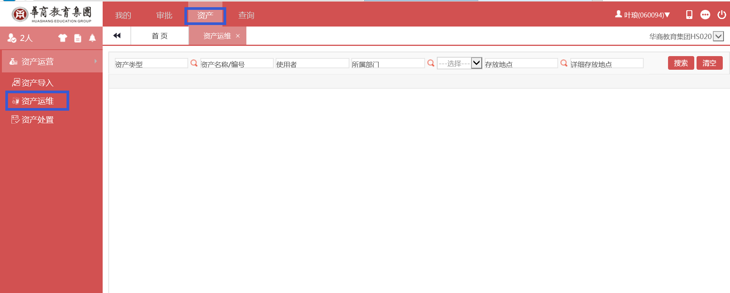
2
资产
2.1资产运维（部门资产管理员、资产管理员有此权限）
【资产】->【资产运营】->【资产运维】，此界面为库管查看旗下管理的所有的资产。
目录

Slide 4
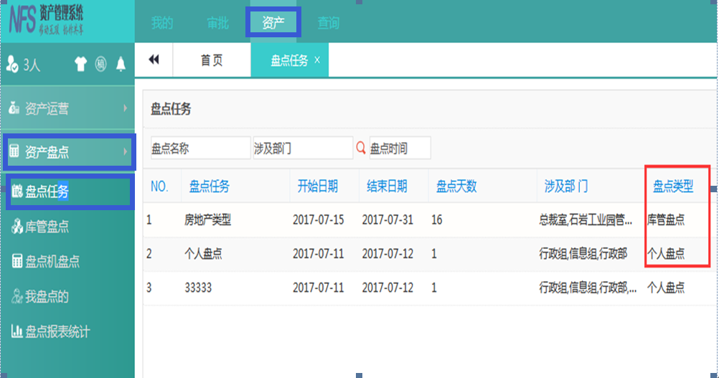
2
资产
2.2资产任务
【资产】->【资产盘点】->【盘点任务】，此界面为查看盘点任务。盘点任务分两种类型：一、库管盘点，二、个人盘点。
目前未下发盘点任务，系统中暂无数据。
目录

Slide 5
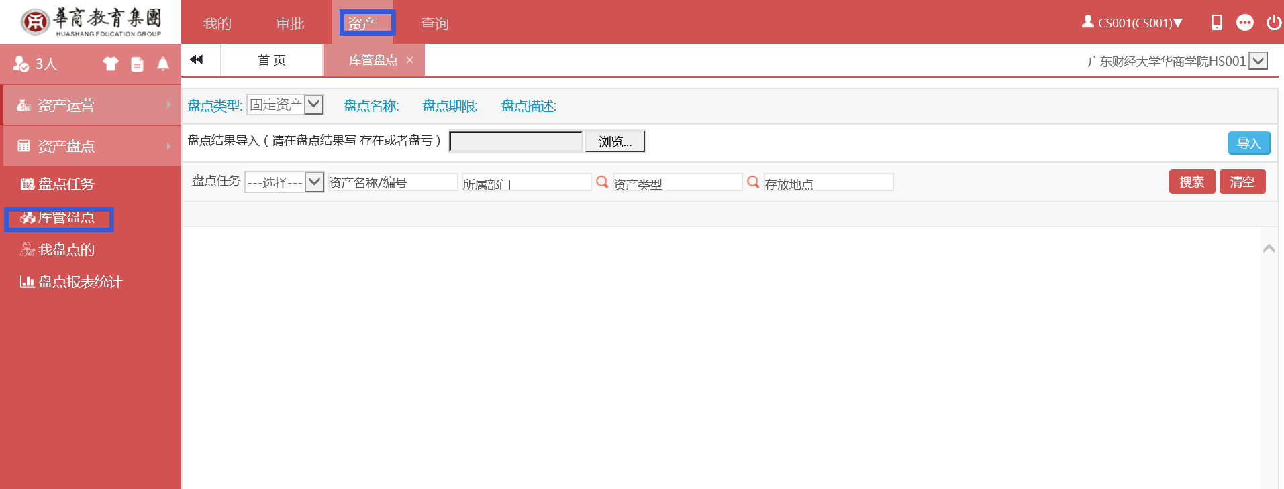
2
资产
2.3库管盘点
【资产】->【资产盘点】->【库管盘点】，只有库管才可以盘点属于自己的资产，库管盘点完成后在此处上传盘点结果（execl表格式）。
目录

Slide 6
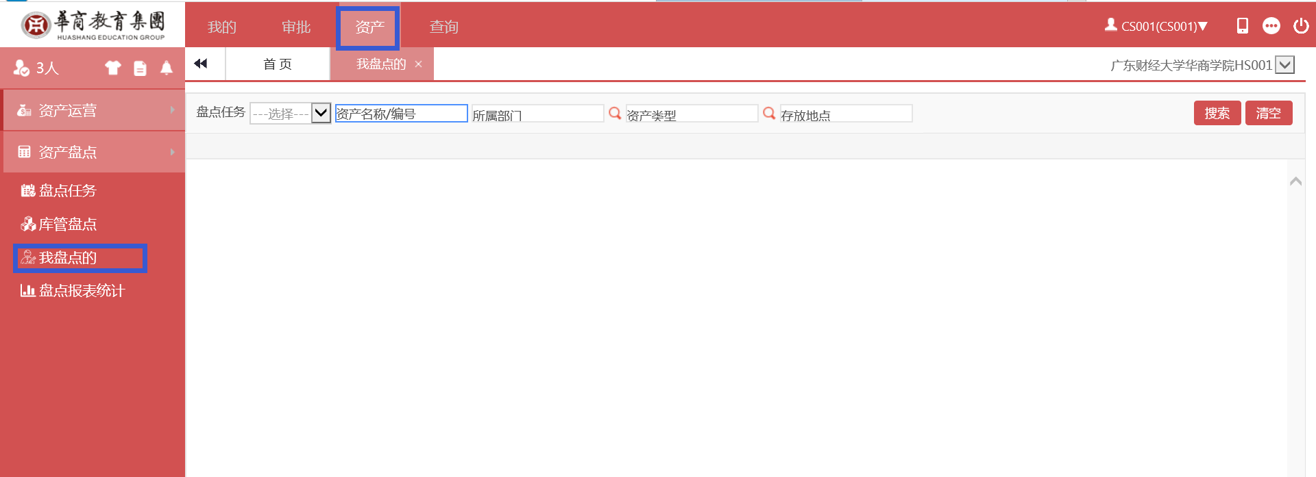
2
资产
2.4我盘点的
【资产】->【资产盘点】->【我盘点的】，此处可查看个人盘点任务。
目录

Slide 7
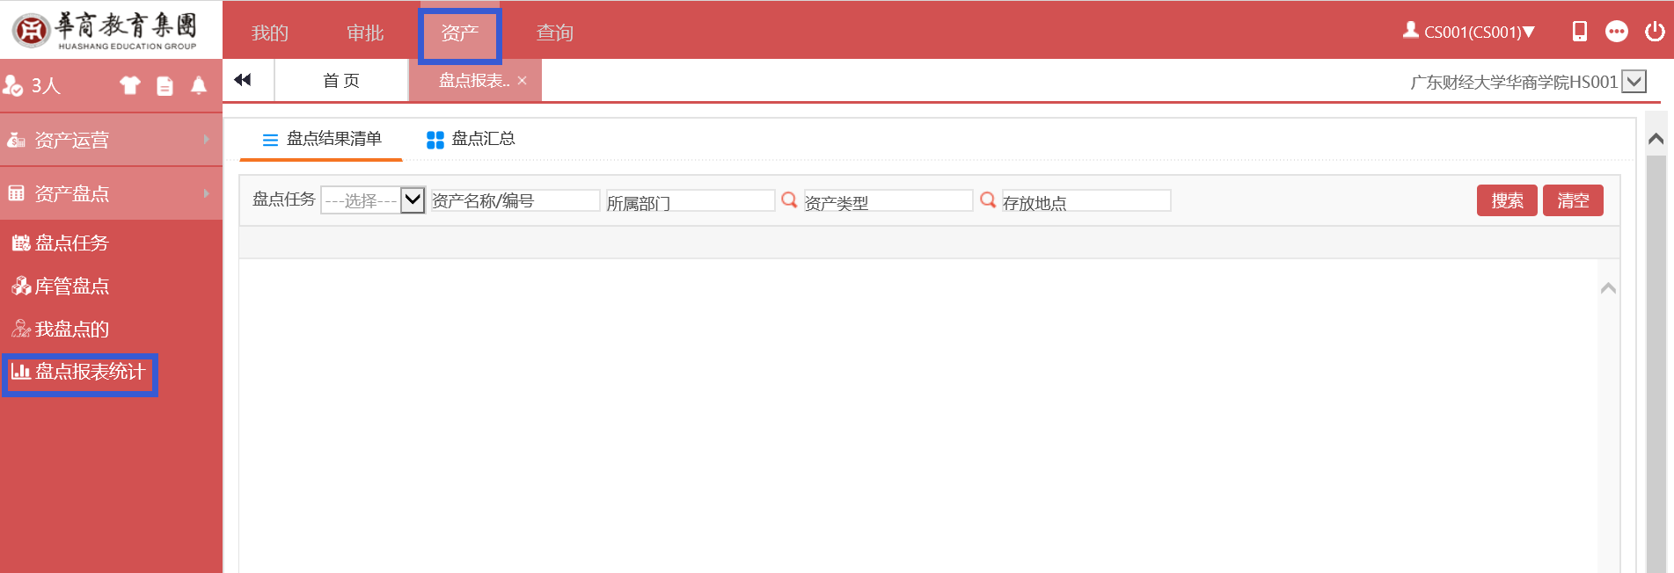
2
资产
2.5盘点报表统计
【资产】->【资产盘点】->【盘点报表统计】，此处可查看相关盘点报表。
目录

Slide 8
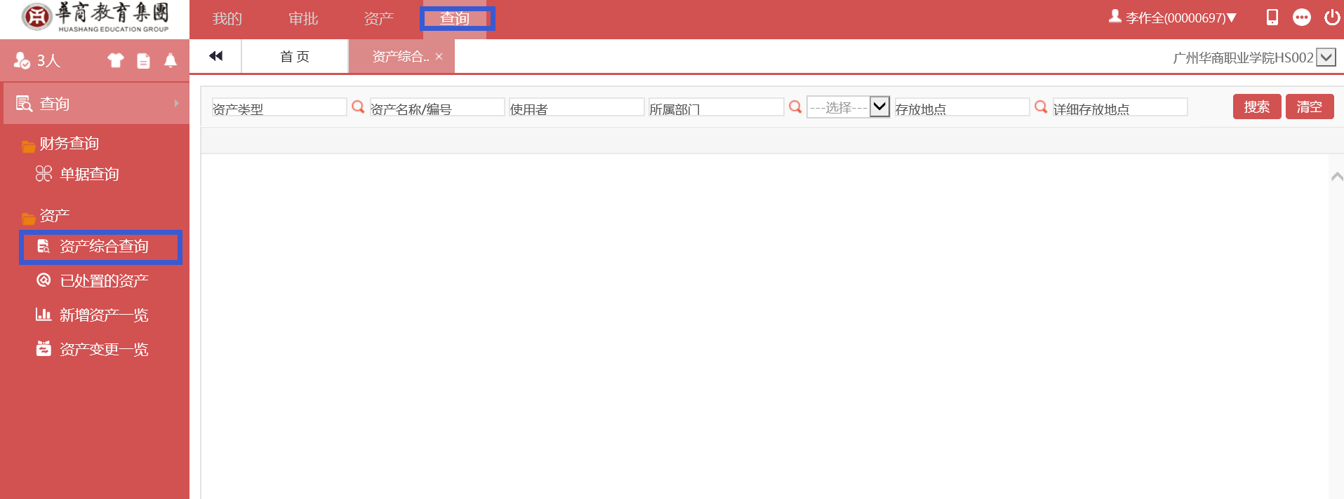
3
查询
3.1资产综合查询
【查询】->【资产查询】->【资产综合查询】，在此可以通过不用的条件进行组合查询。
目录

Slide 9
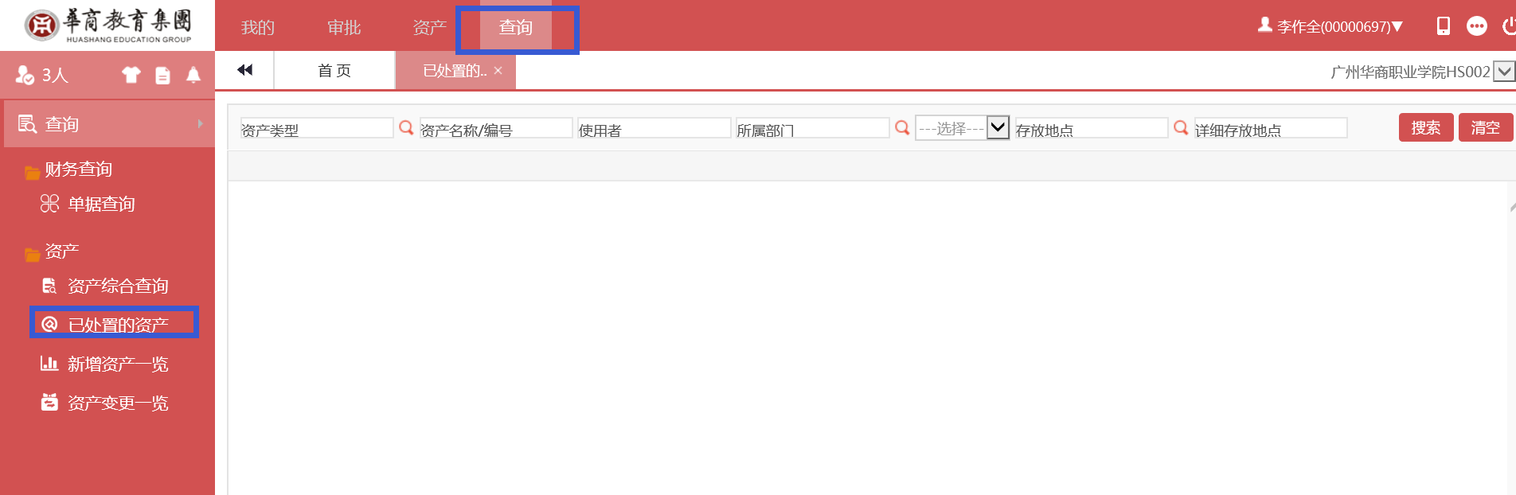
3
查询
3.2已处置的资产
在此处可查看已处置的资产。
目录

Slide 10
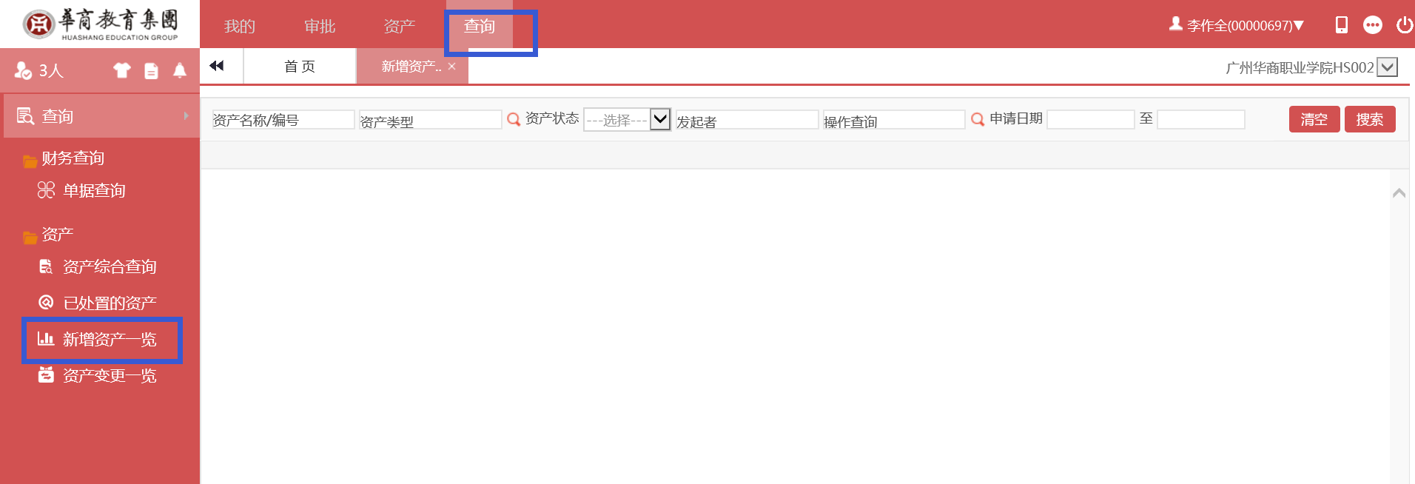
3
查询
3.3新增资产一览
【查询】->【资产查询】->【新增资产一览】，在此可按条件查询新增资产。
目录

Slide 11
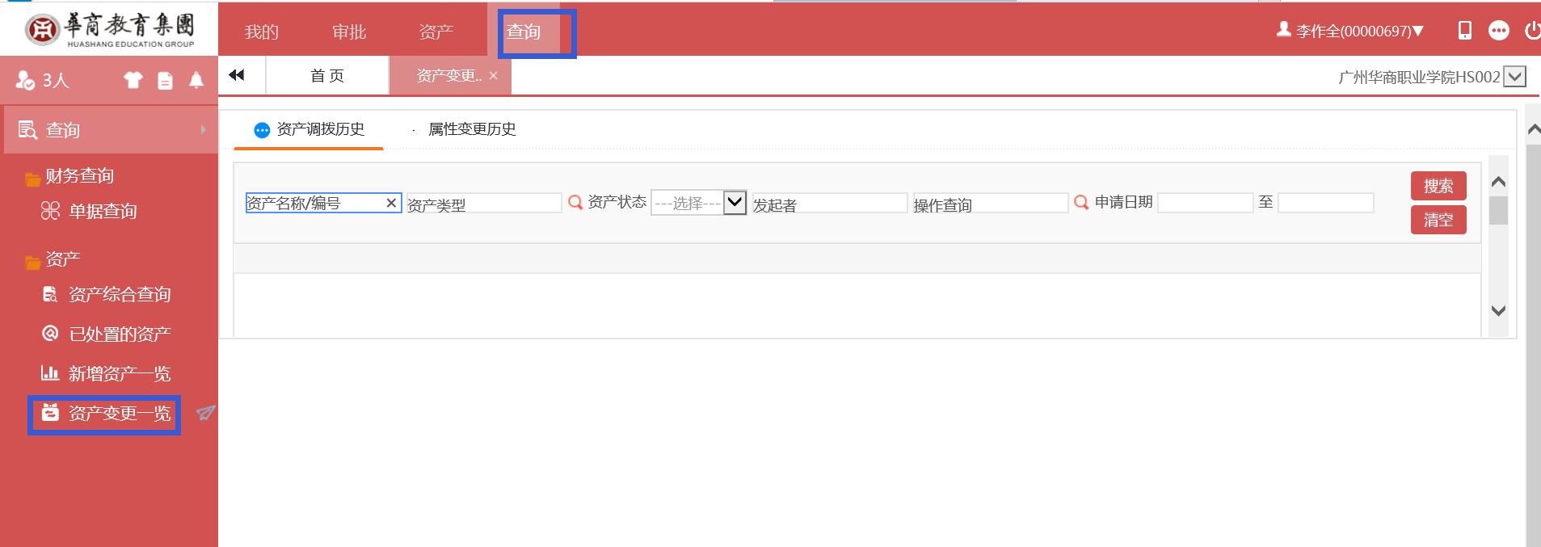
3
查询
3.4资产变更一览
【查询】->【资产查询】->【资产变更一览】，在此可按条件查询资产变更。
目录

Slide 12
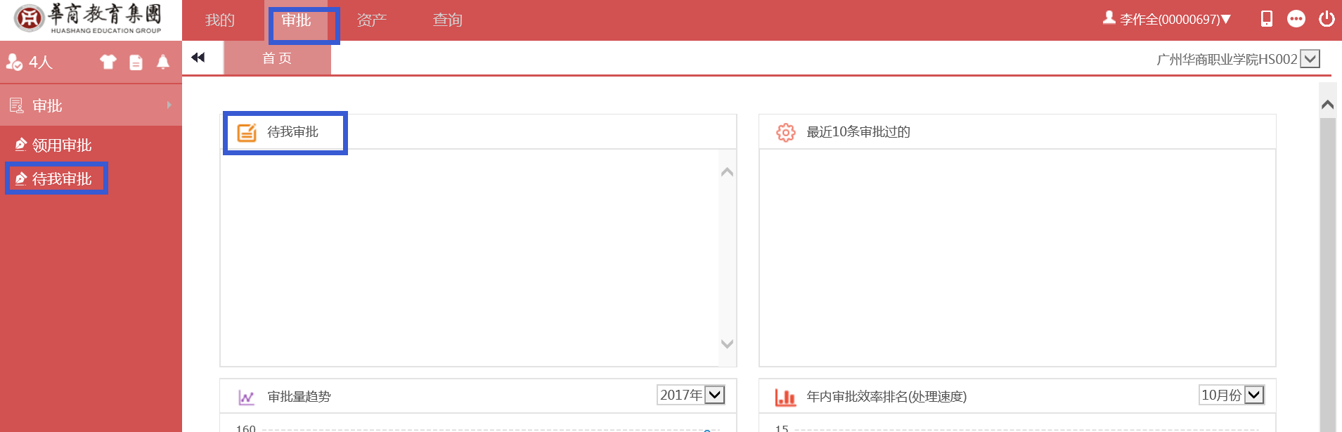
4
审批
4.1待我审批
【审批】->【审批历史】->【待我审批】 ，如果有正在进行的审批，且审批流程中到某个库管或者某个业务审批人，那么此库管或者业务审批人可在待我审批里面查看自己的待审批单据
目录

Slide 13
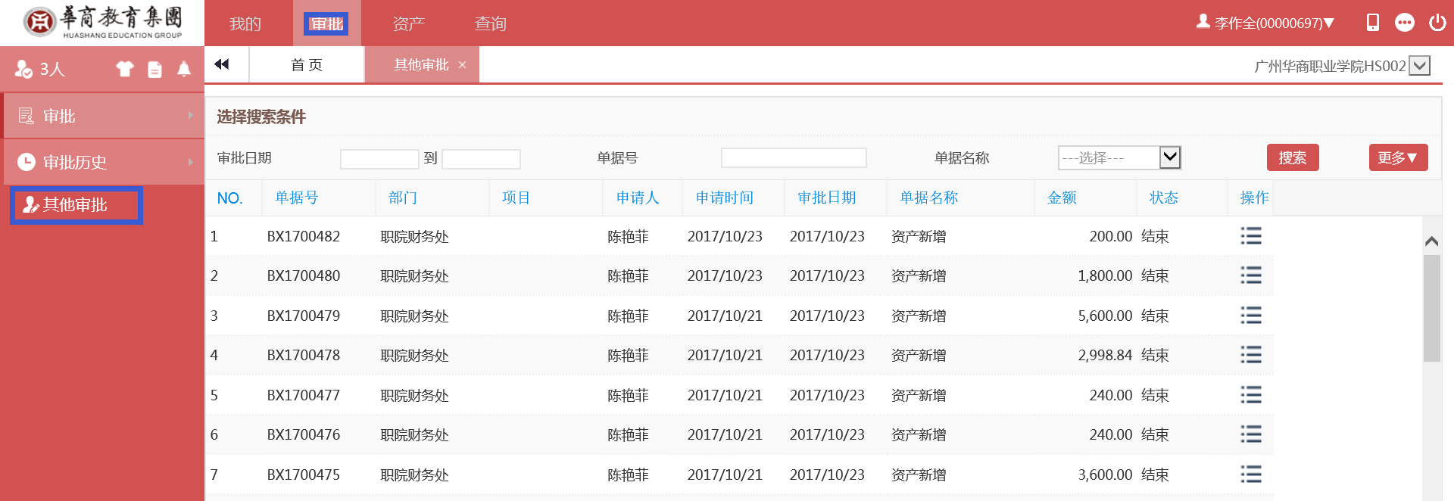
4
审批
4.2审批历史
【审批】->【审批历史】->【其它审批】 ，在此处可查看所有经过自己审批的申请单详情（包括各节点的审批意见
）
目录

Slide 14
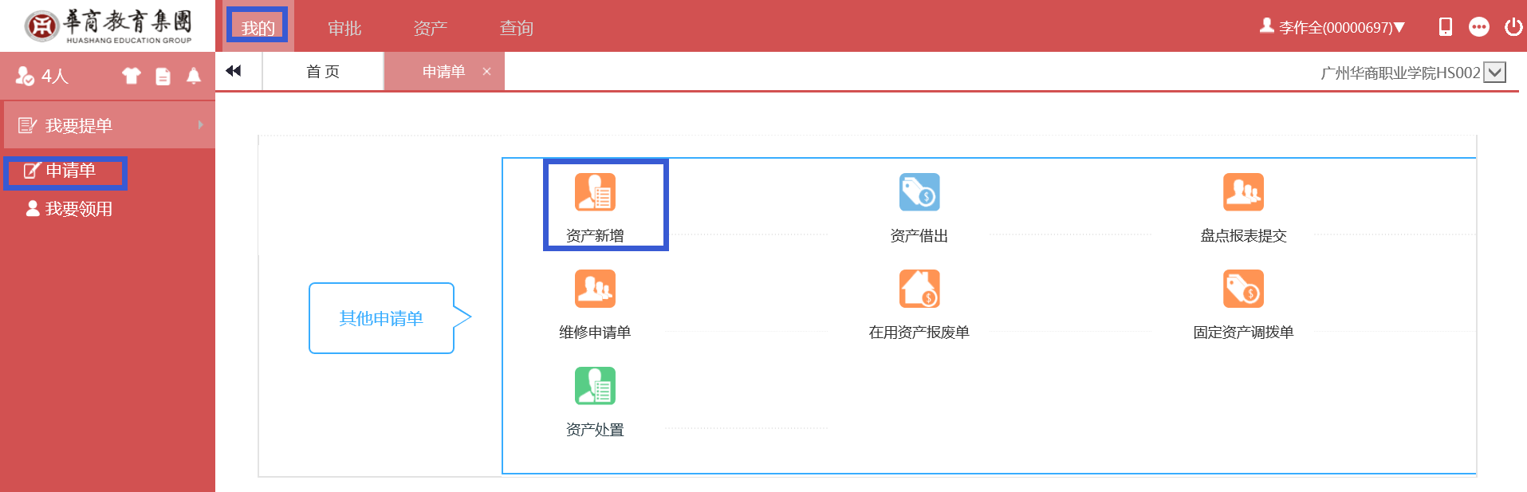
5
业务
5.1资产新增
【我的】->【我要提单】->【申请单】 ->【资产新增】 ，点击进去填写申请单具体内容。
目录

Slide 15
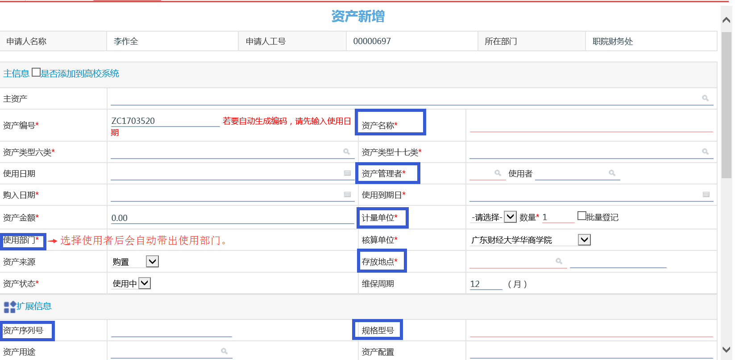
只需填写资产名称、资产管理者、使用者、计量单位、数量 、使用部门（自动带出）、存放地点、资产序列号（如有）、规格型号，填写完后拉到下面点击“提交”按钮。
目录

Slide 16
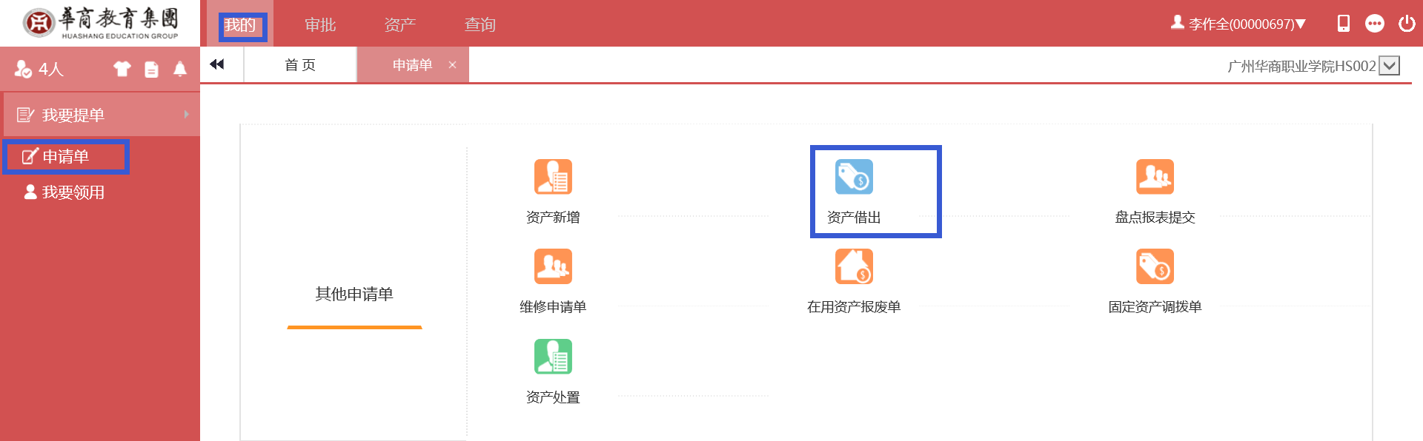
5
业务
5.2资产借出
【我的】->【我要提单】->【申请单】 ->【资产借出】 ，点击进去填写申请单具体内容。
目录

Slide 17
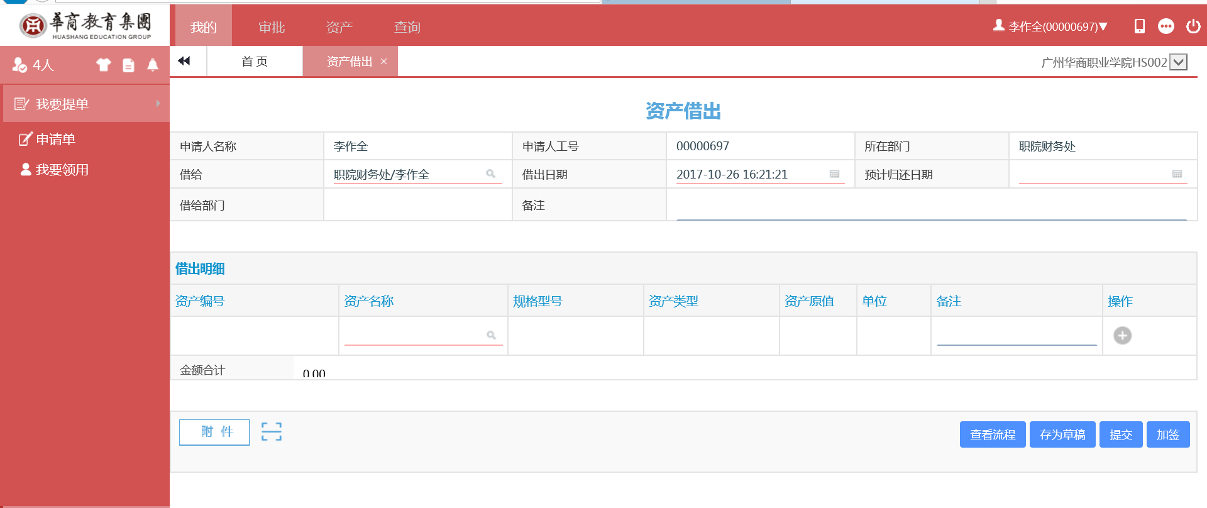
按表单要求填写完整内容后点击提交。

Slide 18
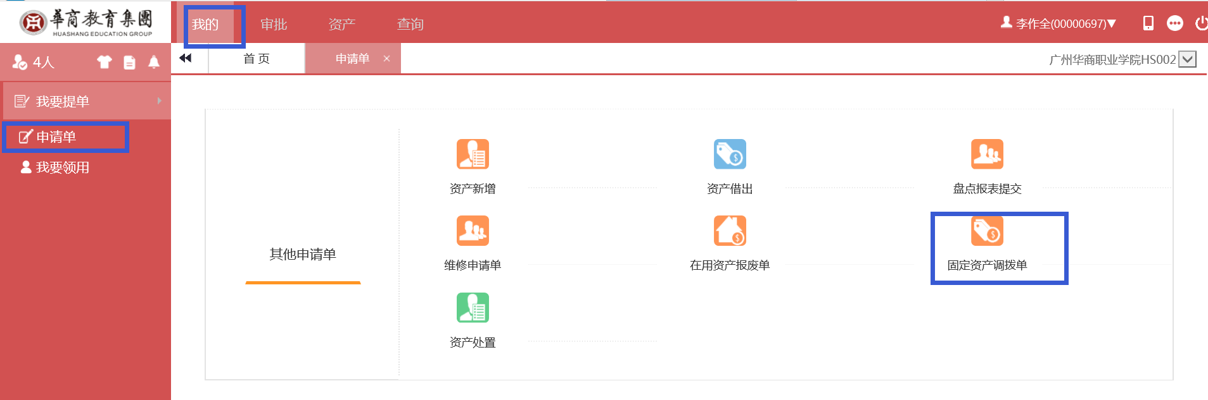
5
业务
5.3资产调拨
【我的】->【我要提单】->【申请单】 ->【固定资产调拨单】 ，点击进去填写申请单具体内容。
目录

Slide 19
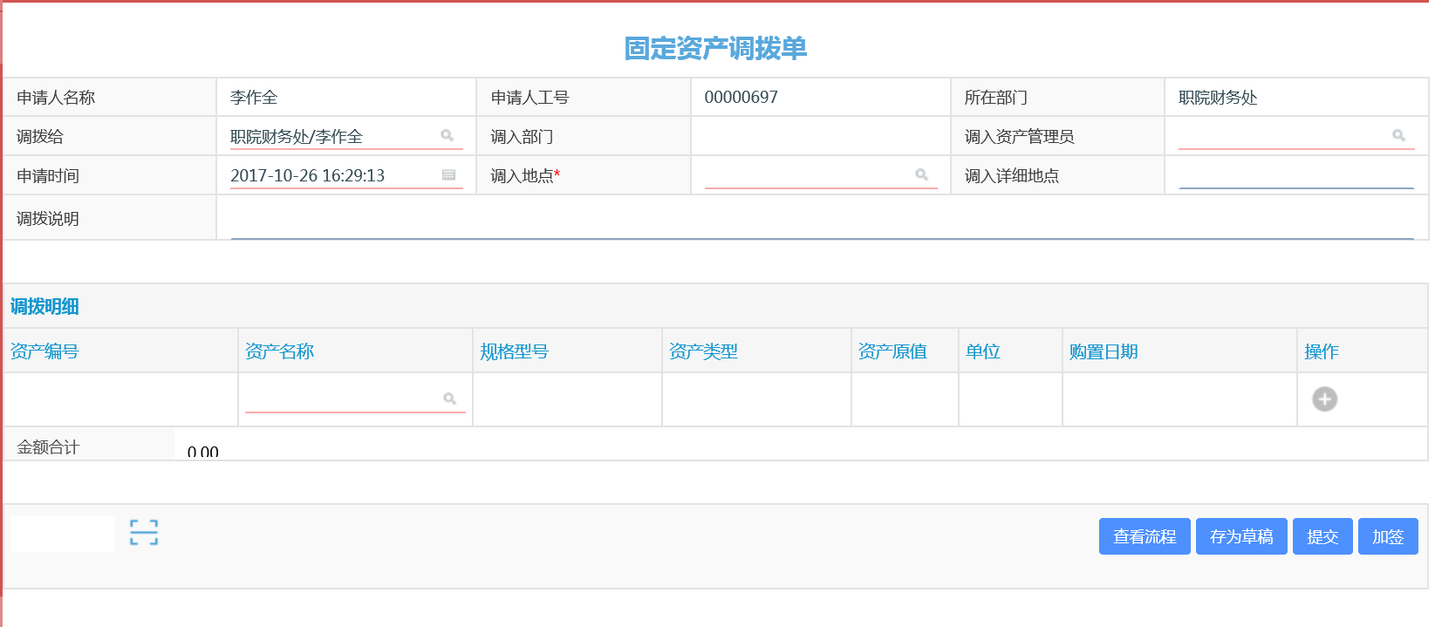
按表单要求填写完整内容后点击提交。

Slide 20
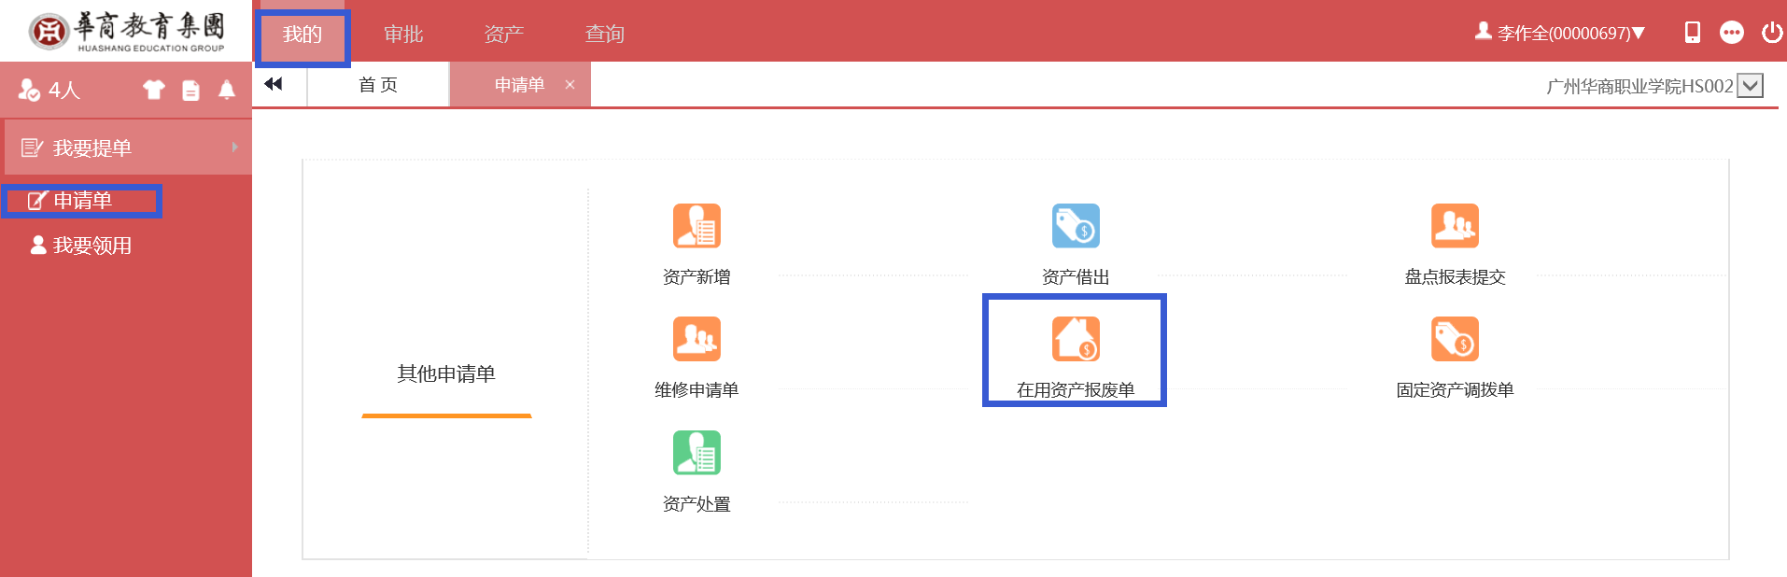
5
业务
5.4资产报废
【我的】->【我要提单】->【申请单】 ->【在用资产报废单】 ，点击进去填写申请单具体内容。
目录

Slide 21
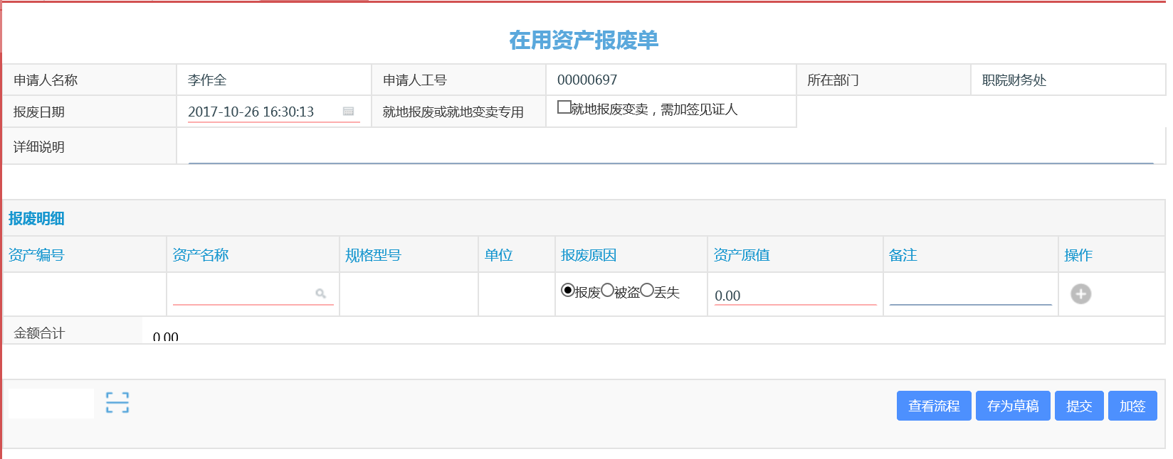
按表单要求填写完整内容后点击提交。

